Slide 1
Tugas Besar
Minimisasi Logika
Muhammad Daris Nurhakim (13220047)
Raihan Fadhil Yanuarsyah (13220049)
Aloysius Efrata Sumaryo (13220057)

Slide 2
Latar Belakang dan Metode
Fungsi logic yang kompleks dan rumit dapat diubah bentuknya menjadi lebih singkat. Hal itu disebut dengan logic minimization. Dengan mengubah fungsi logic menjadi lebih singkat, kita dapat mudah memahami fungsi tersebut, selain itu implementasi rangkaian logikanya akan lebih hemat biaya karena menggunakan gerbang logika yang lebih sedikit.
Salah satu metode dalam melakukan logic minimization adalah metode Quine McCluskey. Metode Quine McCluskey atau lebih sering dikenal dengan metode tabular pada dasarnya adalah mencari prime implicant dengan cara mencari mengelompokan matched pairs, yaitu dua minterm dengan perbedaan diantaranya hanya 1 bit. Setelah mencari prime implicant dilakukan pencarian essential prime implicant. Disebut metode tabular karena pengerjaannya menggunakan tabel.

Slide 3
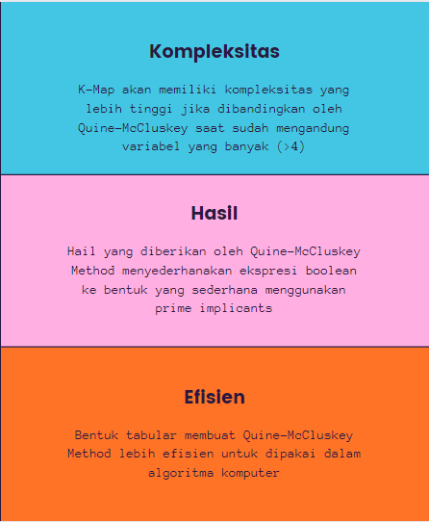
Quine-McCluskey
Method Over K-Map

Slide 4
Spesifikasi Software
Program akan menerima input berupa minterm dan don’t care dengan maksimal masukan sebanyak 9 masukan. Minterm yang dimasukkan akan diubah menjadi binary terlebih dahulu. Kemudian, akan dilakukan metode tabular yaitu mencari pair. Keluaran program berupa fungsi yang sudah ter-minimisasi.

Slide 5
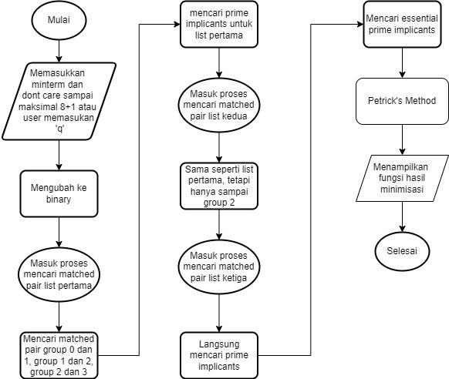
Flowchart

Slide 6
Cara Meminimasi dan Demo Code

Slide 7
Sekian

